Slide 1


NUMÉRIQUE EDUCATIF : RENTRÉE 2020
Délégation Académique au Numérique pour l’Éducation (DANE)
Grâce à la mobilisation de l’ensemble des personnels, des partenaires et d’une exceptionnelle capacité d’adaptation, la mise en place d’une continuité pédagogique rapide et durable avec le numérique a permis au plus grand nombre d’élèves de poursuivre les apprentissages.
Encore bravo à tous !
Le délégué académique au numérique
Notes:
La dane vous remercie des efforts fournis afin de mettre en place la continutioé peda

Slide 2
4 priorités pour 2020-2021
NUMÉRIQUE EDUCATIF : RENTRÉE 2020
Se préparer à la continuité pédagogique => plan de continuité
Prendre du recul (réflexion, échanges…) => états généraux
Organiser la préparation des élèves pour la certification des compétences numériques
Poursuivre le développement du numérique
Notes:
La DANE se donne 4 priorités

Slide 3

NUMÉRIQUE EDUCATIF : RENTRÉE 2020
Se préparer à la continuité pédagogique => organiser un plan de continuité des apprentissages
Défi à relever : pouvoir poursuivre les apprentissages dès le lendemain en cas de mises en quarantaine d’élèves, de fermeture de classe ou d’établissement.
Notes:
Se préparer au cas ou:
Confinement
Collège fermé pour cas positif

Slide 4

NUMÉRIQUE EDUCATIF : RENTRÉE 2020
Plan de continuité des apprentissages
Axes d’action :
Équipement informatique des élèves et des enseignants ;
Connexion internet ;
Services numériques pour le distanciel ;
Ressources numériques ;
Accompagnement humain.
https://eduscol.education.fr/cid152893/rentree-scolaire-2020-plan-de-continuite-pedagogique.html
FOCUS : fiches 1.4 et 1.5
https://cache.media.eduscol.education.fr/file/RS2020/22/1/Fiche-1.4-accompagnement_1309221.pdf
https://cache.media.eduscol.education.fr/file/RS2020/22/3/Fiche-1.5_Annexe1-Enseignement-hybride_1309223.pdf
Notes:
5 axes de travail / d’action pour ce plan

Slide 5
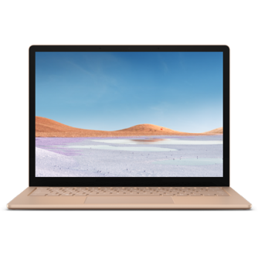
NUMÉRIQUE EDUCATIF : RENTRÉE 2020
Plan de continuité des apprentissages
Équipement informatique des élèves et des enseignants :
Objectif : avoir au minimum 1 ordinateur par foyer ou personnel
Recensement et préparation des équipements mobilisables dans l’EPLE ;
Prévision de moyens à mobiliser (fonds sociaux, fonds propres, dons…)
Recensement dès la rentrée des équipements personnels des élèves et des enseignants (le smartphone n’est pas considéré comme un matériel informatique) ;
Si c’est pertinent, recensement des lieux et matériels disponibles pour une « hybridation en direct » : captation audio/vidéo, débit internet suffisant.
En fonction de la situation, l’académie et la collectivité complèteront les besoins restants.
Notes:
Il s’agira d’enqueter pour prendre connaissance du taux d’equipement
Et de remedier aux manques
établissement public local d'enseignement (EPLE)

Slide 6

NUMÉRIQUE EDUCATIF : RENTRÉE 2020
Plan de continuité des apprentissages
Connexion internet :
Objectif : pour tout individu positif, avoir une connexion à domicile
pour les autres ; avoir une connexion à domicile; dans l’établissement…
Recensement des niveaux de connexion des élèves (Wi-Fi, 4G partagée, sans connexion) et identification par classe des élèves sans connexion
Identification des solutions mobilisables : partages de connexion avec les voisins, acquisition de routeurs 4G, salles utilisables dans l’établissement, lieux à proximité de l’établissement (associations, médiathèque, hot-spot Wi-Fi…).
En fonction de la situation, l’académie et la collectivité complèteront les besoins restants.
Notes:
Il ne suffit pas d’etre equipé
Il faut aussi etre connecté au reseau
Donc
1 recenser le matériel et
2 la connectivité

Slide 7




NUMÉRIQUE EDUCATIF : RENTRÉE 2020
Plan de continuité des apprentissages
Accompagnement humain :
Objectif : être opérationnel => s’appuyer sur les forces vives de l’établissement
Accompagnement aux usages : initiation des élèves et des nouveaux enseignants au plus tôt à l’usage des outils, attention pour les élèves à besoins particuliers ;
Assistance matérielle et technique : les procédures sont mises en place et communiquées à tous ;
Formation des enseignants : identification des besoins (ex.: classes virtuelles) à réaliser au plus tôt, identification des formateurs potentiels et des ressources disponibles (CANOTECH, Magistère), jusqu’au 28-09 inscription au PAF 20-21, contact DAFPEN-DANE-CANOPE
Notes:
En plus de l’equipement connécté
Il faut savoir l’utiliser donc être formé
Canopé (Réseau de création et d'accompagnement pédagogiques), anciennement Centre national de documentation pédagogique (CNDP)
PLAN ACADEMIQUE DE FORMATION

Slide 8



NUMÉRIQUE EDUCATIF : RENTRÉE 2020
Plan de continuité des apprentissages
- Services numériques pour le « distanciel » :
Objectif : être opérationnel => l’équipe pédagogique s’accorde au plus tôt pour une cohérence des outils et l’utilisation des mêmes modalités de continuité (conformes au RGPD) ; on s’assure qu’elles sont maîtrisées par tous.
Téléphone : collecter et vérifier les numéros de contact
Adresse e-mail : collecter et vérifier les adresses par des envois « test »
ENT Colibri (PIA) : distribuer les accès à tous les usagers, suivre les activations, aider
Pronote (interconnexion conseillée à l’ENT Colibri) : diffuser les identifiants, suivre les connexions, aider
Classes virtuelles du CNED : ouverture par demande du Recteur au CNED (nouvelle version avec identification obligatoire des élèves)
Notes:
Quand tout cela est en place / opérationnel on peut communiquer
Comment communiquer ?
Le règlement général sur la protection des données (RGPD) responsabilise les organismes publics et privés qui traitent leurs données.
Portail Intranet Académique (PIA)
ENT espace numérique de travail COLIBRI
CNED : Centre national d'enseignement à distance

Slide 9
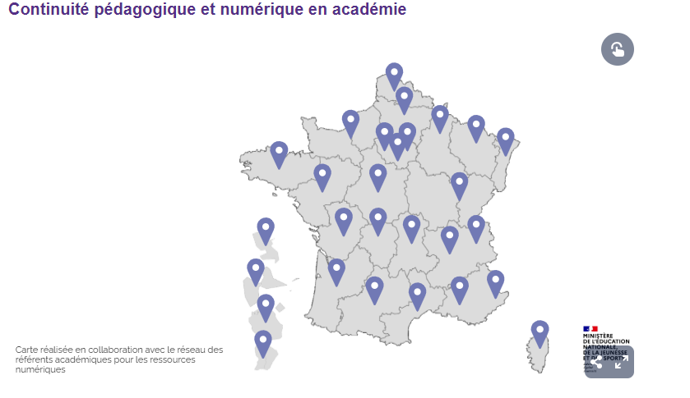
NUMÉRIQUE EDUCATIF : RENTRÉE 2020
Plan de continuité des apprentissages
Ressources numériques :
Ma classe à la maison : ouverture par demande du Recteur (offre enrichie)
Eduscol : Fiche 2.3
La maison Lumni : cours enregistrés avec supports
Tactileo
Jules (Devoirs faits)
Ressources académiques
Manuels numériques
Ressources personnelles
Peertube…
Notes:
CLIQUER SUR PEERTUBE
UAI pour Unité Administrative Immatriculée
Le répertoire national des établissements (RNE)
9720495F

Slide 10
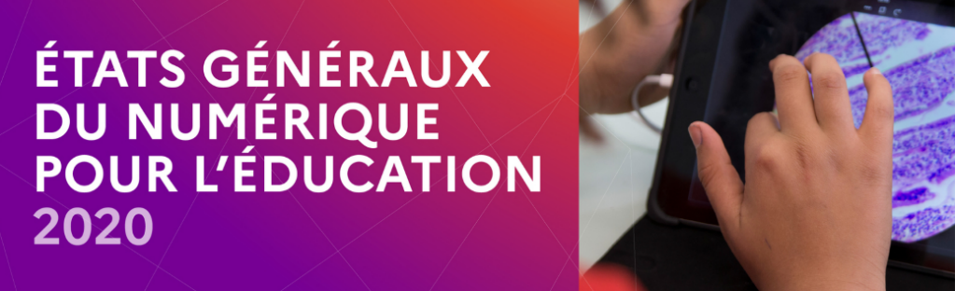
NUMÉRIQUE EDUCATIF : RENTRÉE 2020
2. Prendre du recul (réflexion, échanges…) => états généraux
Défis à relever :
Tirer tous les enseignements de la continuité pédagogique, éducative et administrative,
Partager les réussites,
Participer à la co-construction d’une stratégie numérique pour demain avec l’ensemble de la communauté éducative.

Slide 11
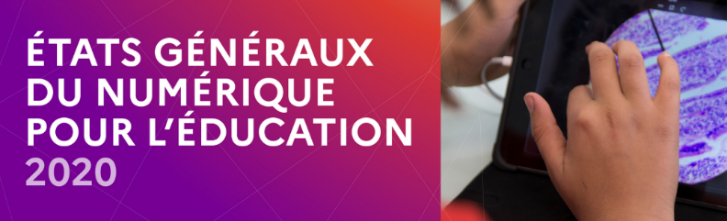
NUMÉRIQUE EDUCATIF : RENTRÉE 2020
Etats généraux du numérique pour l’Education
Modalités et phases successives :
Une concertation nationale (depuis le 26 juin) ;
Des retours d’expérience (RETEX) de la période de continuité pédagogique ;
Des Etats généraux territorialisés (6-8 et 13 octobre) ;
Des Etats généraux nationaux à Poitiers les 4 et 5 novembre ;

Slide 12

NUMÉRIQUE EDUCATIF : RENTRÉE 2020
Etats généraux du numérique pour l’Education
http://etats-generaux-du-numerique.education.gouv.fr
Concertation nationale :
Répondre et diffuser le questionnaire largement : personnels, enseignants, parents, lycéens, partenaires…
http://bit.ly/questegn972
IMPORTANT : proposer au plus tôt, faciliter l’accès aux familles déconnectées.
Les résultats permettront d’alimenter les débats locaux en octobre.
Notes:
Selon vous, garantir un égal accès au numérique, c’est…
Selon vous, travailler ensemble autrement, c’est…

Slide 13
NUMÉRIQUE EDUCATIF : RENTRÉE 2020
Etats généraux du numérique pour l’Education
Retours d’expérience de la période de continuité pédagogique :
Proposer un retour d’expérience, décrire une pratique originale au niveau académique :
http://bit.ly/retexegn972
(résultats recueillis par la DANE
jusqu’au 15 septembre)
Notes:
ACADEMIE MARTINIQUE

Slide 14

NUMÉRIQUE EDUCATIF : RENTRÉE 2020
Etats généraux du numérique pour l’Education
Retours d’expérience de la période de continuité pédagogique :
Proposer un retour d’expérience, décrire une pratique originale directement au niveau national :
http://bit.ly/retexegnfrance
(résultats recueillis par la
Direction du numérique pour l’éducation jusqu’au 20 septembre)
Notes:
NATIONAL

Slide 15
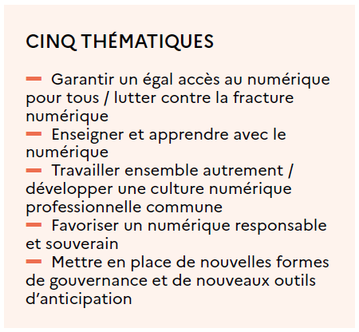

NUMÉRIQUE EDUCATIF : RENTRÉE 2020
Etats généraux du numérique pour l’Education
Etats généraux dans les territoires :
Des réunions, rencontres, débats, échanges seront organisés (hors temps scolaire des élèves) au volontariat des écoles, des établissements pour stimuler la réflexion des équipes pédagogiques et éducatives.
Des journées académiques (6 oct. : 1D, 8 oct. : 2D, 13 oct. : administratifs).
Notes:
Vous pouvez etre convié pour echanger / proposer

Slide 16

NUMÉRIQUE EDUCATIF : RENTRÉE 2020
3. Organiser la préparation des élèves pour la certification des compétences numériques => CRCN ( cadre de référence des compétences numériques (CRCN) et Pix
Pix est, cette année, généralisé dans les collèges et les lycées, avec l’introduction d’une certification des compétences numériques obligatoire pour les élèves de 3e et de terminale, et d’un accompagnement pédagogique innovant pour les professeurs (arrêté du 30 août 2019).

Slide 17

NUMÉRIQUE EDUCATIF : RENTRÉE 2020
Positionnement de tous les élèves à partir de la 5e :
Avant les vacances de la Toussaint, tous les élèves, depuis la classe de 5e jusqu’à la terminale générale, technologique ou professionnelle, les étudiants en sections de technicien supérieur (STS) et en classe préparatoire aux grandes écoles (CPGE) passent un premier test Pix adapté à chaque niveau d’enseignement. Ils disposent ainsi d’un aperçu de leurs compétences numériques.
Les professeurs identifient les besoins de formation à l’échelle individuelle et collective.
Activation de Pix Orga nécessaire par la direction de chaque EPLE

Slide 18

NUMÉRIQUE EDUCATIF : RENTRÉE 2020
Accompagnement des élèves au développement des compétences numériques :
Durant l’année scolaire, les équipes pédagogiques accompagnent les élèves dans l’acquisition de nouvelles compétences au travers de leurs enseignements disciplinaires.
Avec l’application Pix Orga, des tests Pix complémentaires sont proposés par les enseignants en appui à leurs actions pédagogiques pour suivre les acquis et les préparer à la certification.

Slide 19
NUMÉRIQUE EDUCATIF : RENTRÉE 2020
Certification obligatoire des élèves entre janvier et mai 2021 :
Elle devra être réalisée :
du 4 janvier au 5 mars 2021 : pour les élèves de terminale (lycée général et technologique, lycée professionnel), de CAP et des étudiants en 2e année de STS et CPGE
de 3e du 8 mars au 12 mai 2021 : pour les élèves de 3e
La certification sera délivrée par le service public en ligne Pix.
Notes:
Modification:
Retirez Carambole
Rajouter une slide avec le tableau de bord

Slide 20
NUMÉRIQUE EDUCATIF : RENTRÉE 2020
4. Poursuivre le développement du numérique en lien avec l’académie, la collectivité et les partenaires :
Pilotage du numérique : co-construire des projets
Infrastructures : poursuivre l’amélioration des réseaux
Equipements : renouveler et adapter aux usages pédagogiques et administratifs, préparer l’entrée des équipements individuels
Services : simplifier les accès, développer les comités d’usagers
Ressources : préparer l’arrivée des équipements individuels
Formation : PAF 20-21, cellule de continuité pédagogique

Slide 21

Bonne rentrée 2020 !

